Slide 1



Secretaría de Salud y Protección Social

Slide 2

ACTIVIDADES DE SALUD PÚBLICA
AÑO 2024

Slide 3
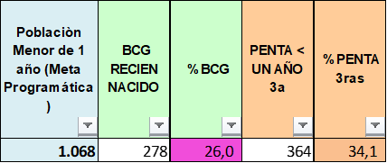
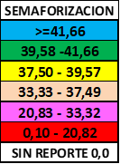
BIOLÓGICO ENTREGADO AL MUNICIPIO DE CARTAGO 2024
COBERTURAS PAI MENOR DE 1 AÑO CORTE MES DE MAYO 2024
Los dos biológicos que se administran al recién nacido son BCG y HB, previniendo Meningitis Tuberculosa y Hepatitis B, se encuentra en 26% y 25.6% de cobertura; para ambas se tiene Coberturas críticas, este porcentaje mejora en vigencia 2022 y 2023 ya que el Hospital de San Juan de Dios ofertó partos y vacunación en recién nacidos.

Slide 4
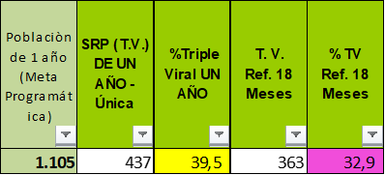
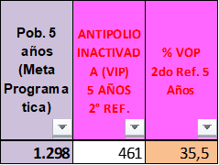
COBERTURAS PAI DE 1 AÑO CORTE MES DE MAYO 2024
Al año de edad se aplica primera dosis de SRP, previniendo Sarampión, Rubeola y Paperas; también se inmuniza contra Varicela, Hepatitis A y Refuerzo de Neumococo. Se alcanza cobertura del 39.5% (Cobertura de riesgo a útil).
COBERTURAS PAI DE 5 AÑOS CORTE MES DE MAYO 2024
Al realizar el análisis de los biológicos aplicados A los 5 años de edad (DPT, Polio, SRP y Varicela) como dosis de refuerzo, se evidencian unas Coberturas de riesgo del 35.5% y el 43.1% aproximándose a cobertura útil respectivamente.

Slide 5
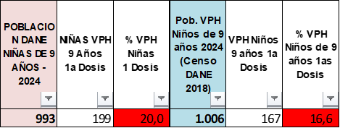
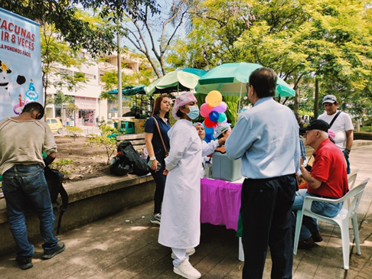
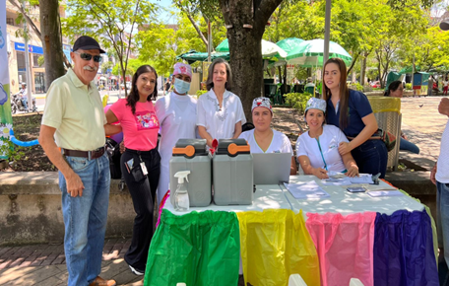
3 JORNADAS NACIONALES DE VACUNACIÓN
COBERTURAS PAI DE 9 AÑOS CORTE MES DE MAYO 2024
Coberturas críticas en niños edad simple 9 años y niñas de 9-17 años contra el VPH Virus del Papiloma Humano; esto implica la necesidad de incrementar el recurso humano intra y extra institucional que permita captar los usuarios oportunamente, realizar seguimiento a las cohortes, agendamiento, búsqueda e inmunización de los menores que no han recibido las dosis correspondientes según su grupo de edad.

Slide 6
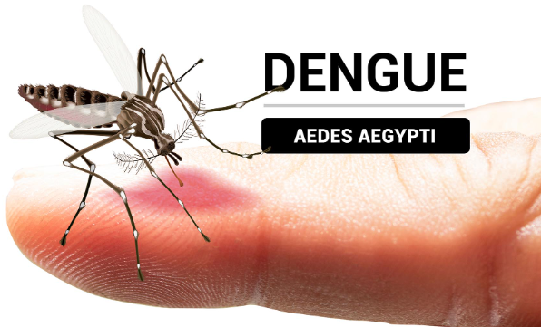
ATENCION BROTE TIPO II
DENGUE
CASOS NOTIFICADOS: 3030
CASOS DENGUE SIN SIGNOS DE ALARMA: 1940
CASOS DENGUE CON SIGNOS DE ALARMA: 1078
CASOS DE DENGUE GRAVE: 12
MORTALIDADES PROBABLES: 7
CONFIRMADAS: 1
DESCARTADAS: 2
EN ESTUDIO: 4
CAPACITACIÓN:
36 IE CON EDUCACIÓN EN PROMOCION Y PREVENCIÓN.
CONCEJO MUNICIPAL
ORGANISMOS DE SOCORRO Y POLICIA NACIONAL.
JUNTAS DE ACCIÓN COMUNAL.
EMCARTAGO.
DROGUERIAS Y FARMACIAS.

Slide 7
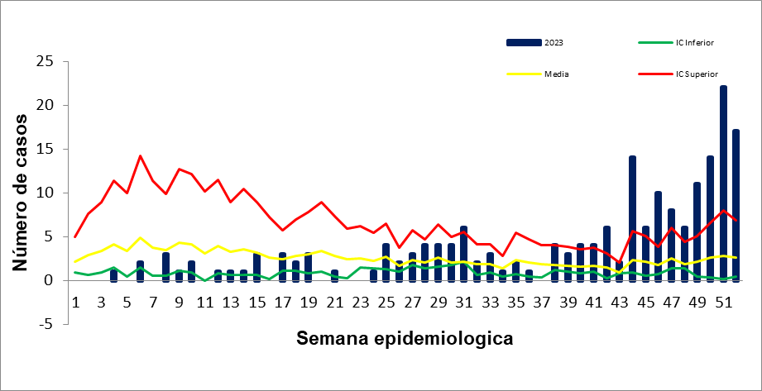
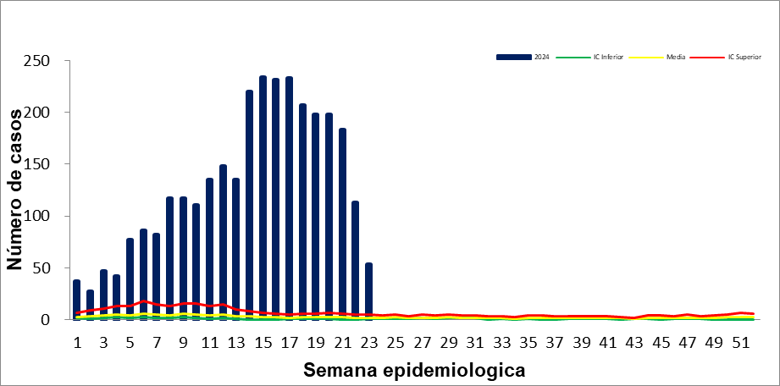
CANAL ENDEMICO DENGUE 2023- 2024
Fuente: Sistema de Vigilancia en Salud Pública SIVIGILA. Semana Epidemiológica 52 – 2023.
Fuente: Sistema de Vigilancia en Salud Pública SIVIGILA. Semana Epidemiológica 23– 2024.

Slide 8
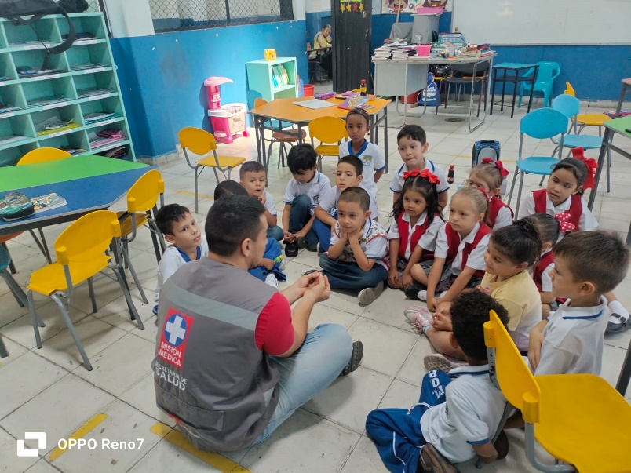
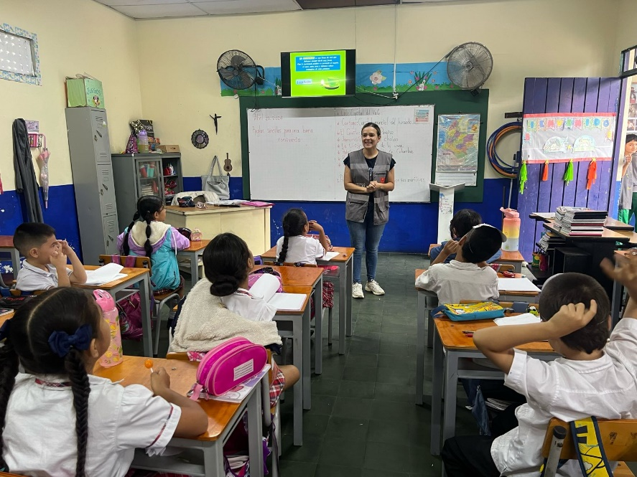
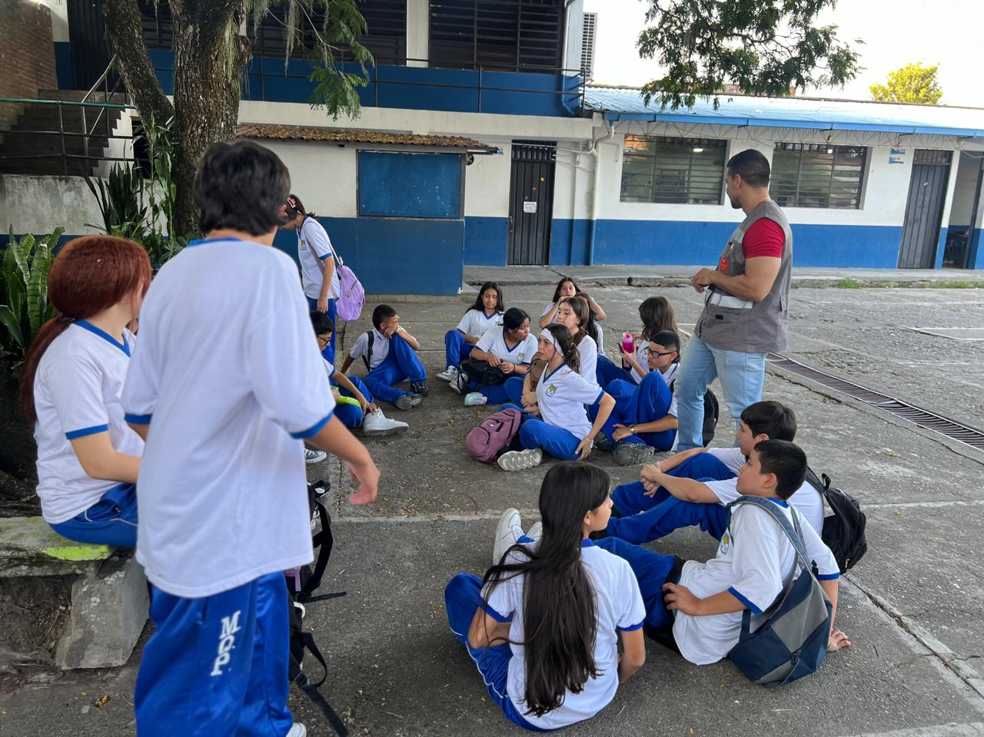
ATENCION BROTE TIPO II
DENGUE

Slide 9
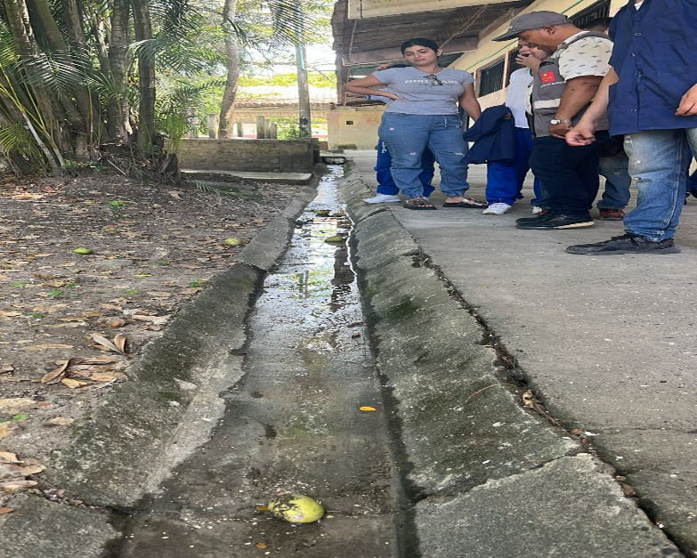
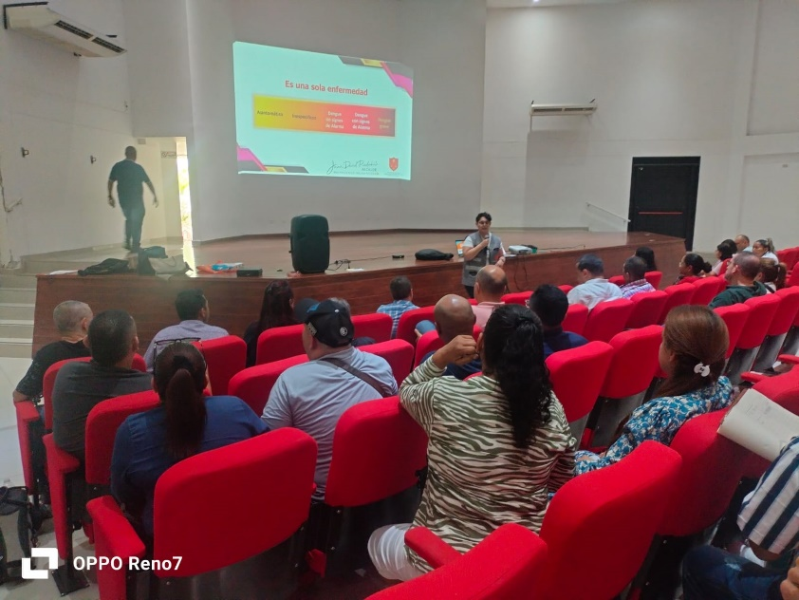
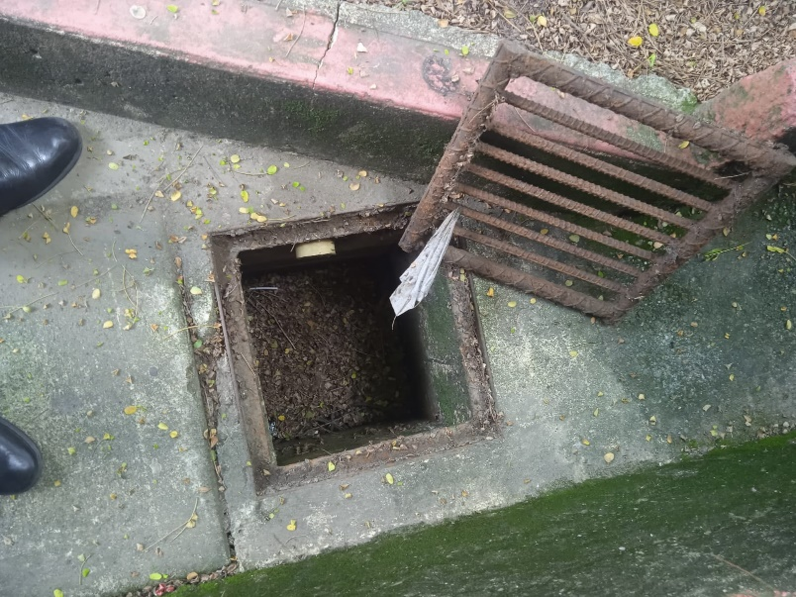
ATENCION BROTE TIPO II
DENGUE

Slide 10
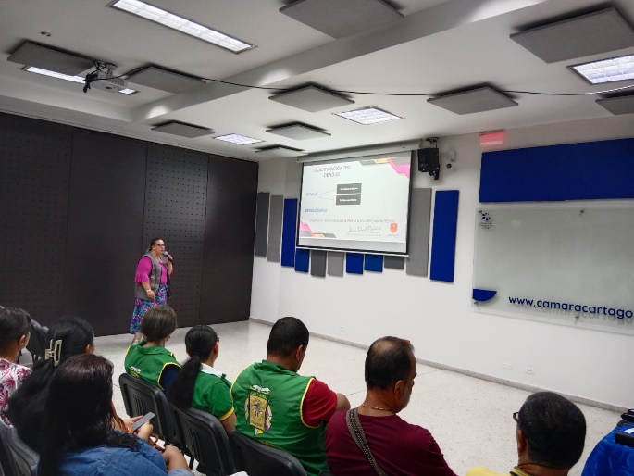
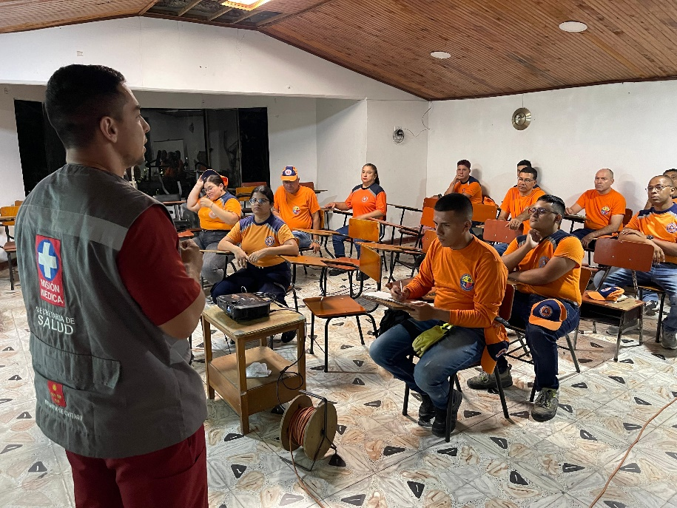
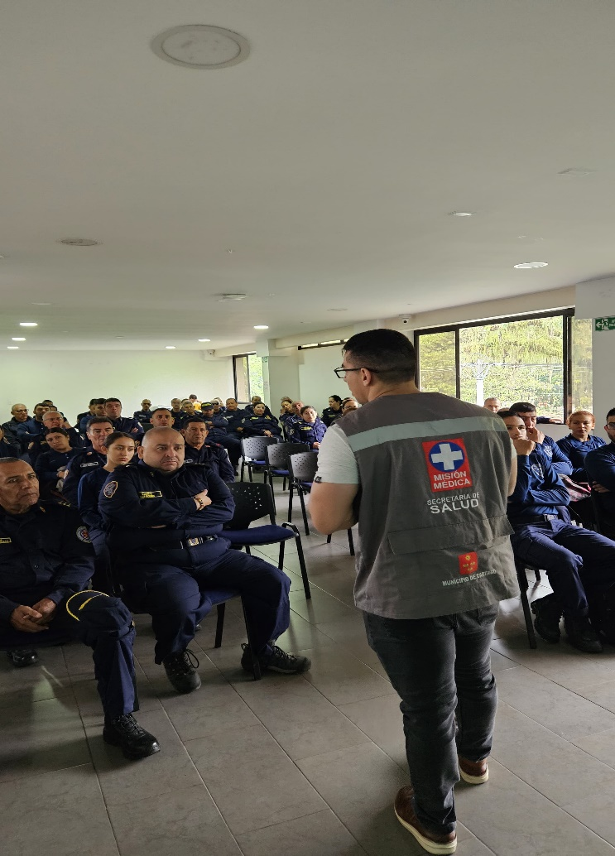
ATENCION BROTE TIPO II
DENGUE

Slide 11
ATENCION BROTE TIPO II
DENGUE
INSPECCIÓN, VIGILANCIA Y CONTROL A IE.
DESTRUCCIÓN FISICA DE CRIADEROS.
FUMIGACIÓN COMUNAS 1,2,7 Y ZARAGOZA.
FUMIGACIÓN DE IE PRIORIZADAS POR INCREMENTODE CASOS.
SEGUIMIENTO A PARQUES Y OBRAS EN EJECUCIÓN.
AUDITORIA DE HISTORIAS CLINICAS.
AUDITORIA A 3 IPS CON SERVICIO DE URGENCIAS.
SE REALIZARON 2 COVE Y 2 COVECOM, ENFOCADO EN DENGUE
UNIDADES DE ANALISIS
ENTREGA DE VOLANTES EN FACTURA DE SERVICOS PUBLICOS, ZONA BANCARIA, IPS, EPS Y MESAS DE TRABAJO PLAN DE DESARROLLO.

Slide 12
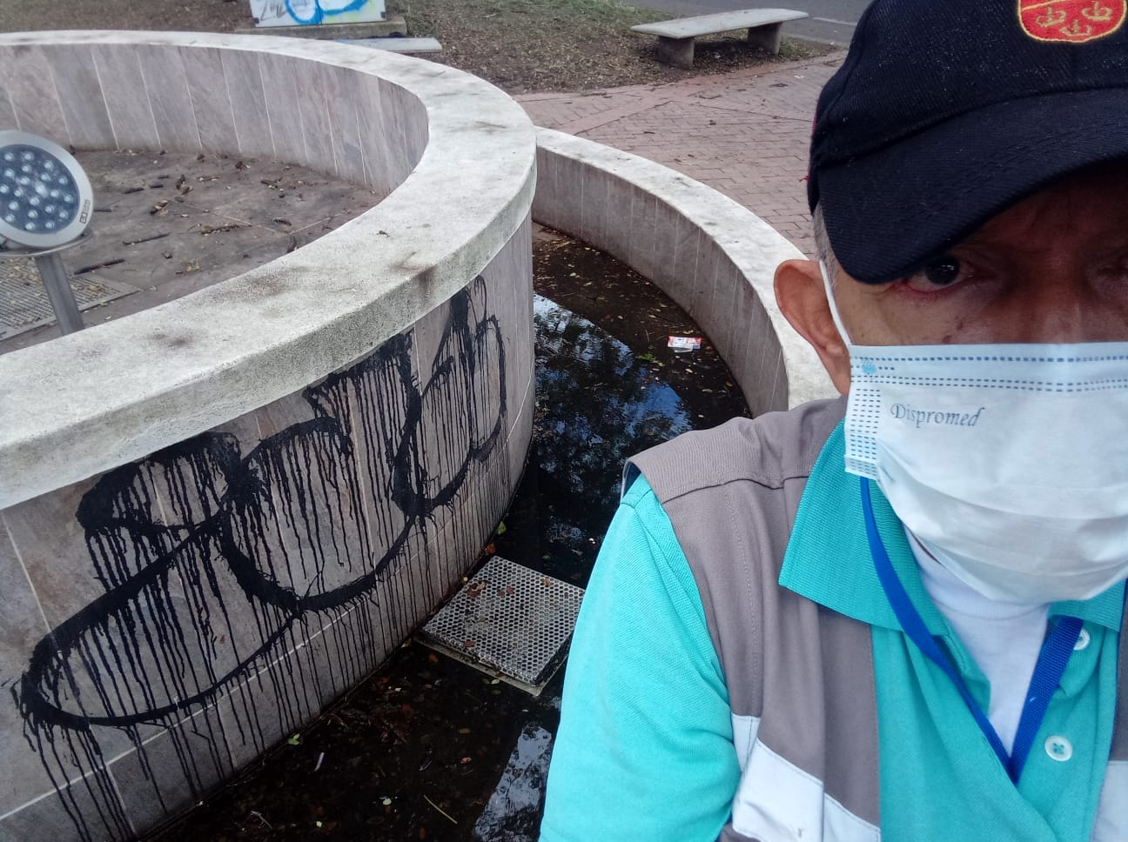
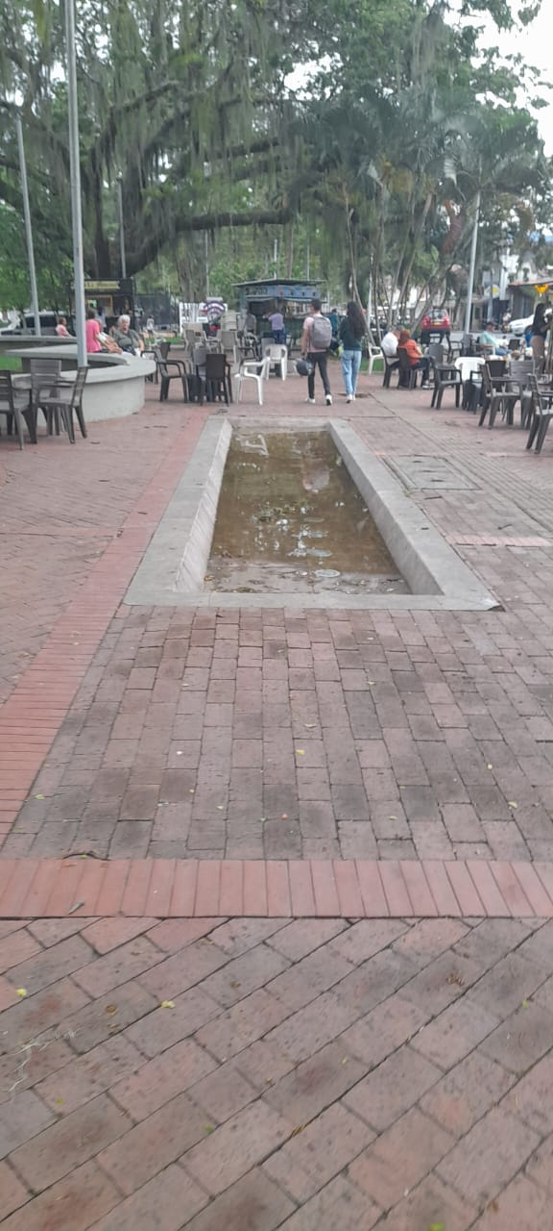
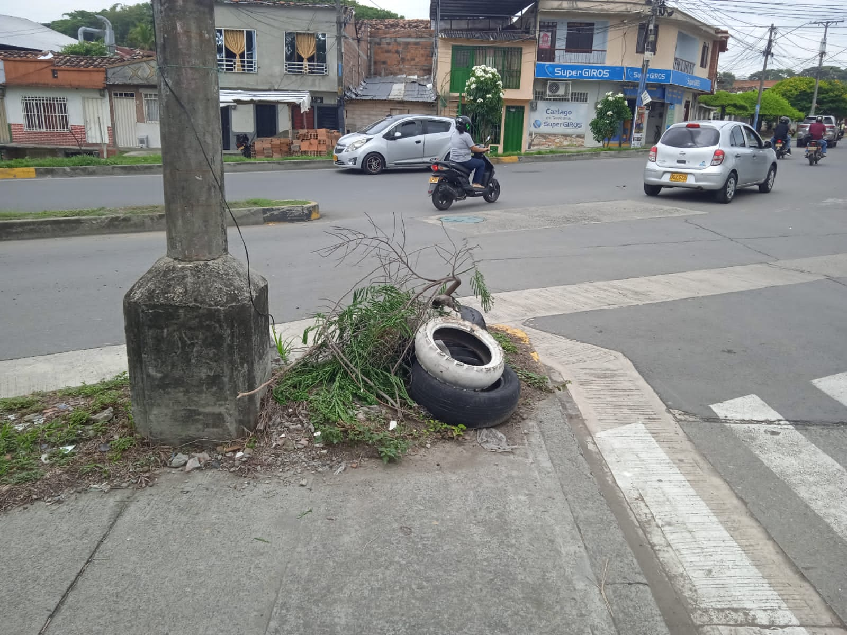
ATENCION BROTE TIPO II
DENGUE

Slide 13
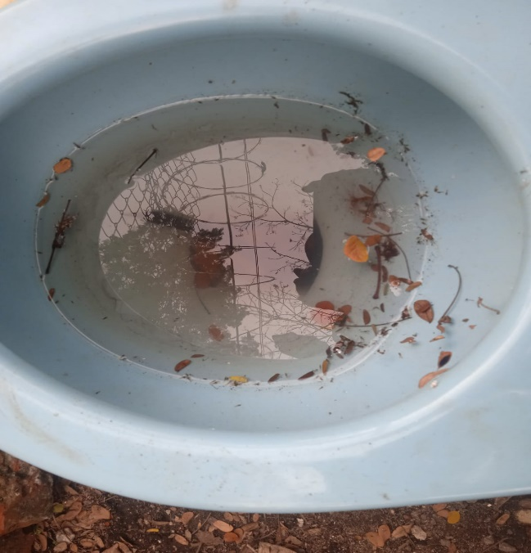
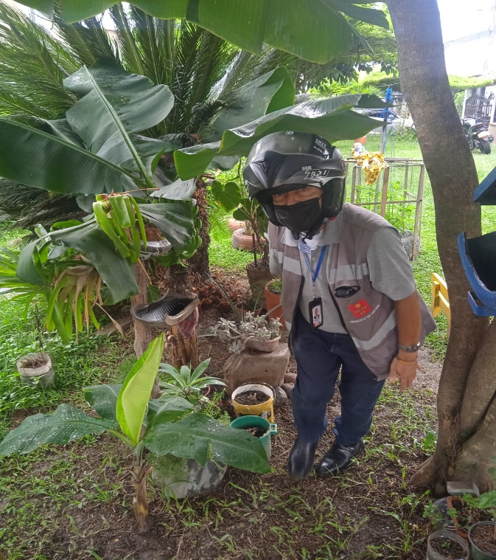
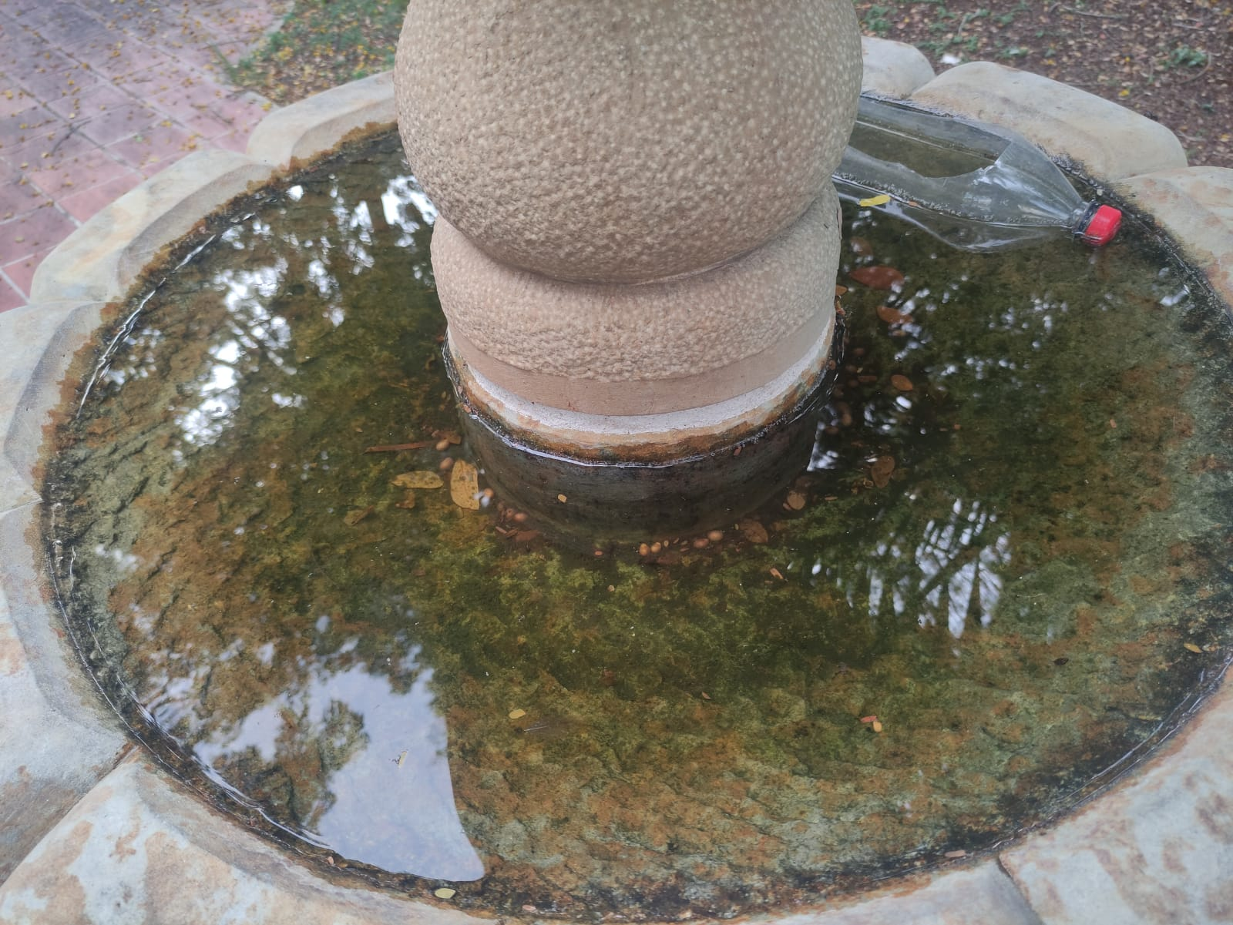
ATENCION BROTE TIPO II
DENGUE

Slide 14
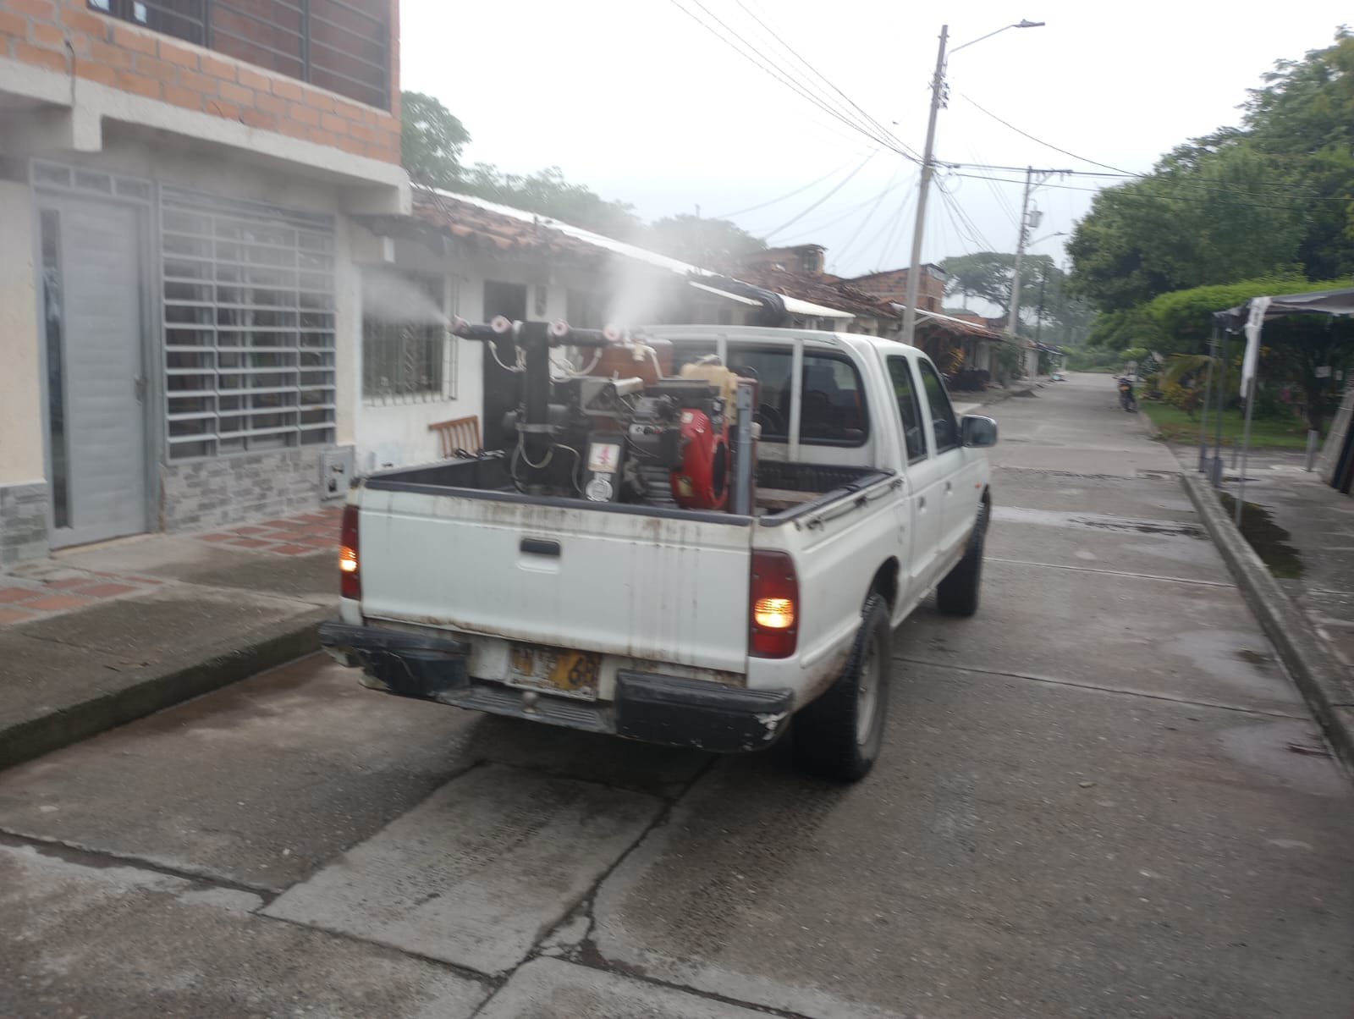
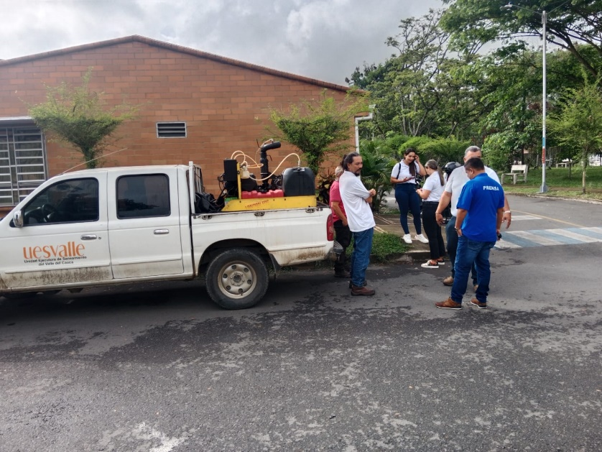
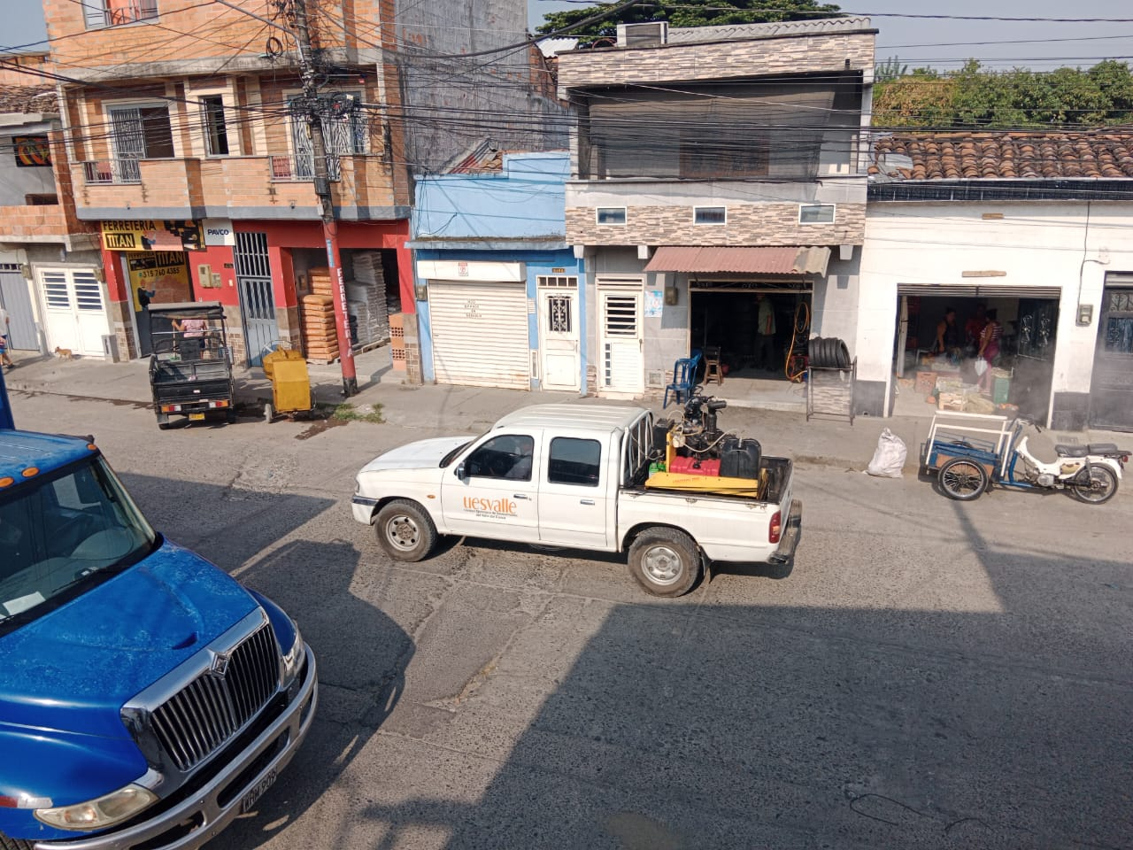
ATENCION BROTE TIPO II
DENGUE

Slide 15
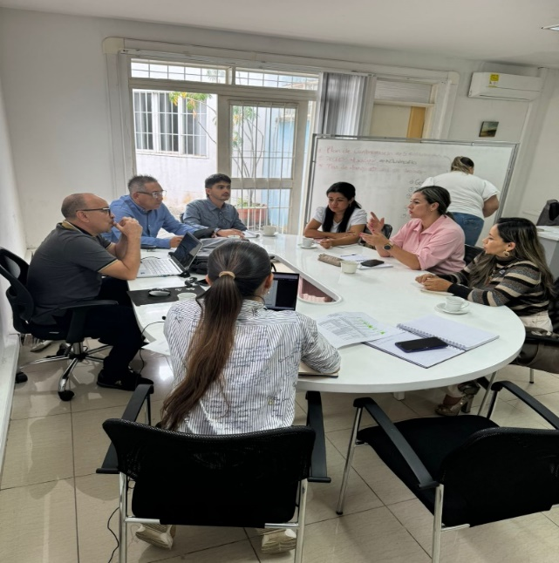
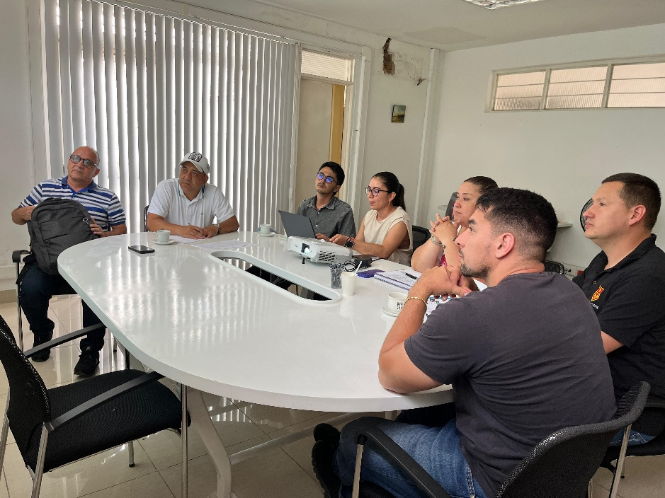
ATENCION BROTE TIPO II
DENGUE
ELABORACIÓN PLAN DE ACCIÓN CON LA PARTICIPACIÓN DE ASESORES DEL SEÑOR ALCALDE

Slide 16
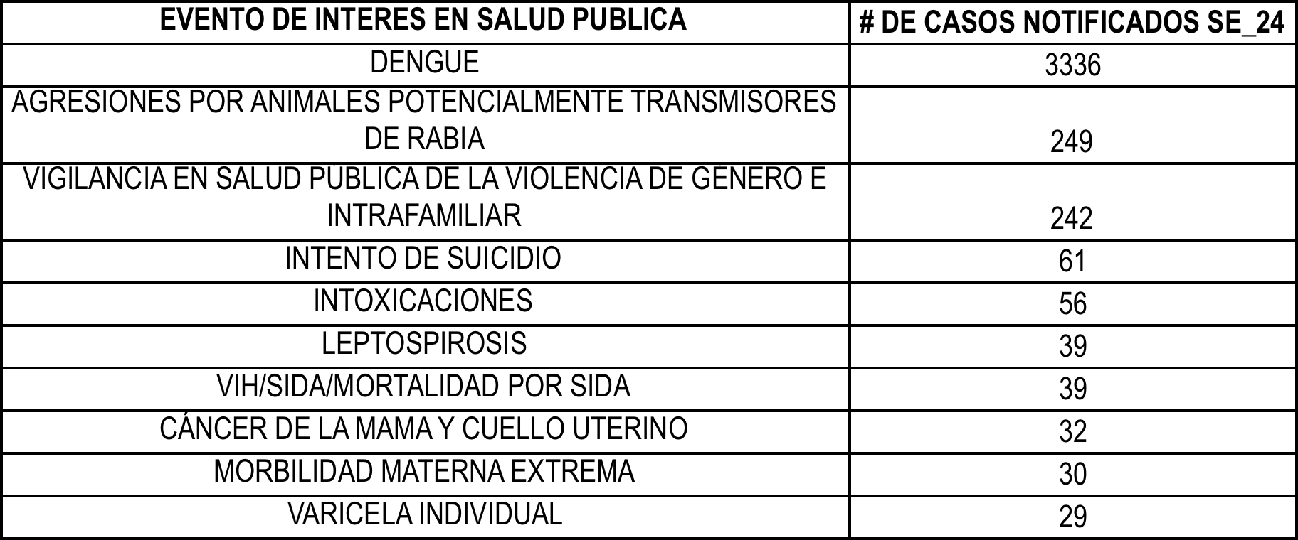
OTROS EVENTOS NOTIFICADOS

Slide 17
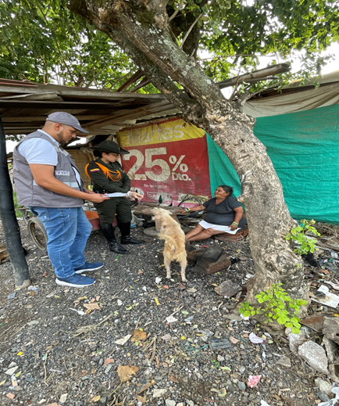
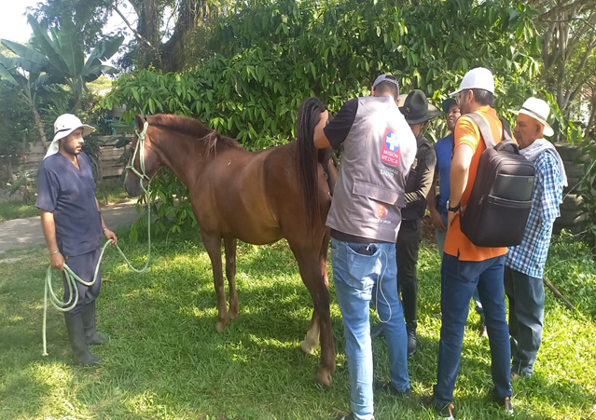
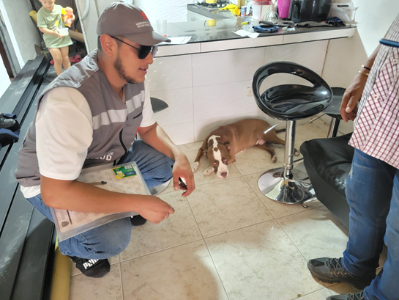
SALUD AMBIENTAL
COMPONENTE ZOONOSIS
ATENCIÓN DE 34 QUEJAS POR MALTRATO ANIMAL

Slide 18
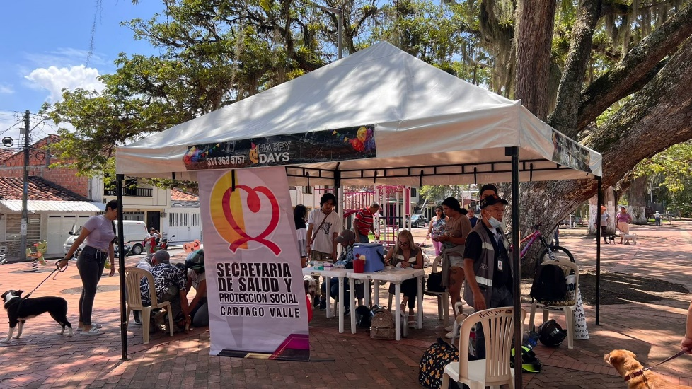
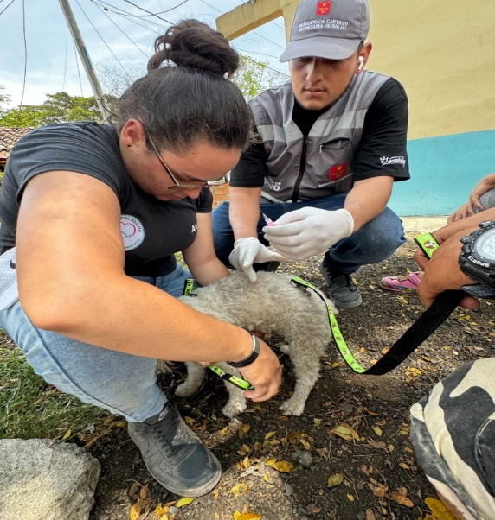
JORNADAS DE VACUNACIÓN CONTRA LA RABIA CANINOS Y FELINOS (1447)
SAN VICENTE
PARQUE DE LOS BRUJOS
SECRETA SALUD
CALLE 4 IE RAMON MARTINEZ
PARQUE LINEAL
TIENDA DE MASCOTAS
BARRIO LA PRIMAVERA
VILLA DEL SOL
PARQUE MARISCAL
SAN PABLO
CASA DE JUSTICIA
PARQUE SANTA MARIA

Slide 19
COMPONENTE
ALIMENTOS Y BEBIDAS ALCOHOLICAS
VISITAS DE INSPECCION, VIGILANCIA Y CONTROL
NUMERO DE VISITAS DE INSPECCION, VIGILANCIA Y CONTROL: 260
NUMERO DE MEDIDAS DE SEGURIDAD APLICADAS: 4
NUMERO DE INTOXICACIONES: 3

Slide 20
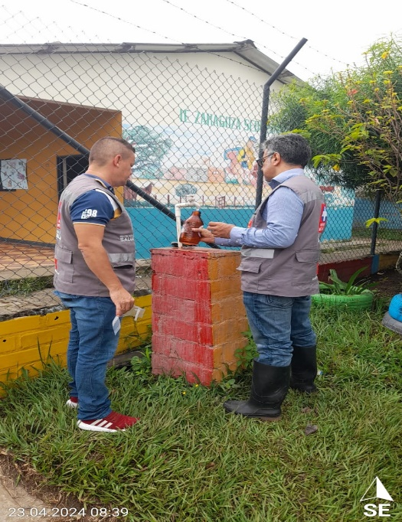
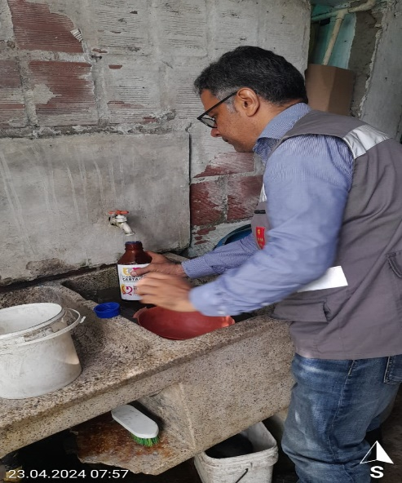
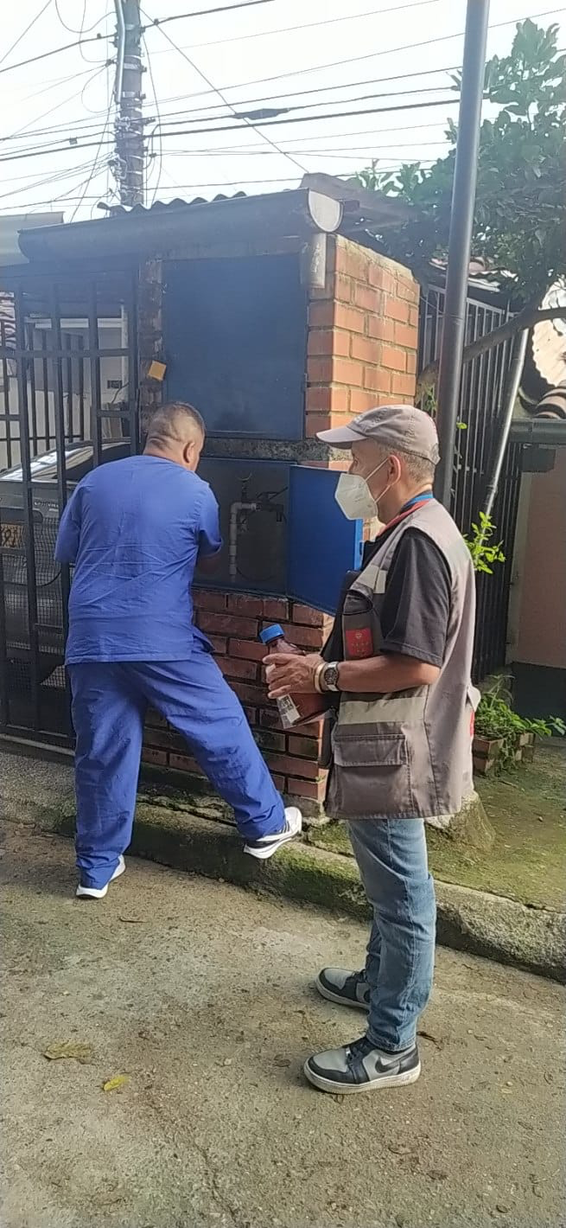
COMPONENTE
AGUA PARA CONSUMO HUMANO
21 PUNTOS DE MUESTREO ZONA URBANA
5 PUNTOS DE MUESTREO ZONA RURAL

Slide 21
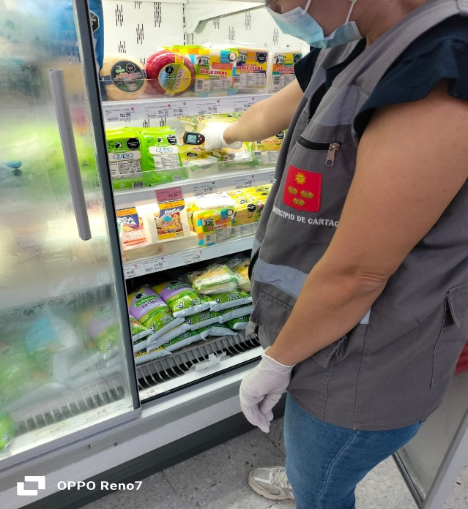
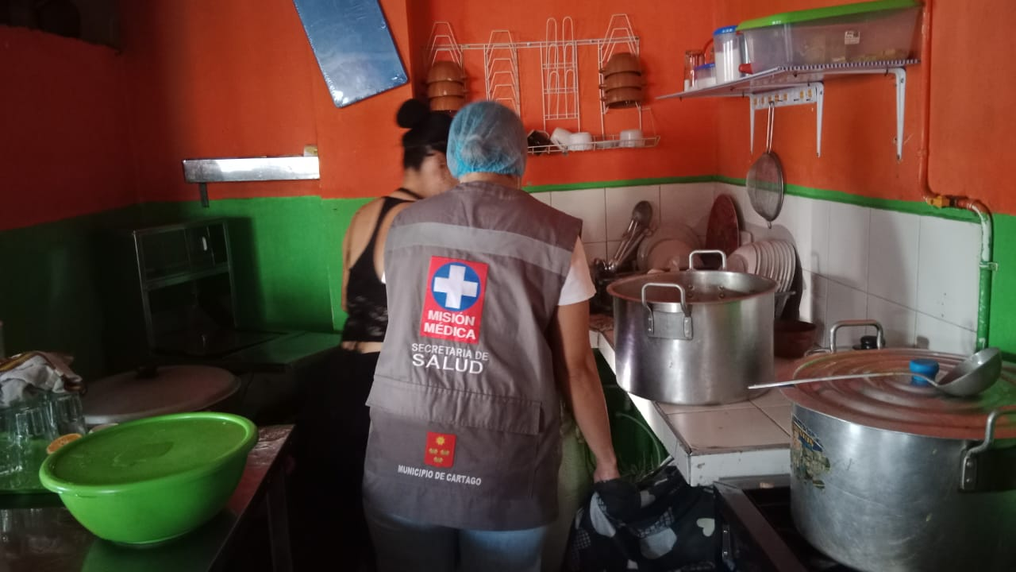
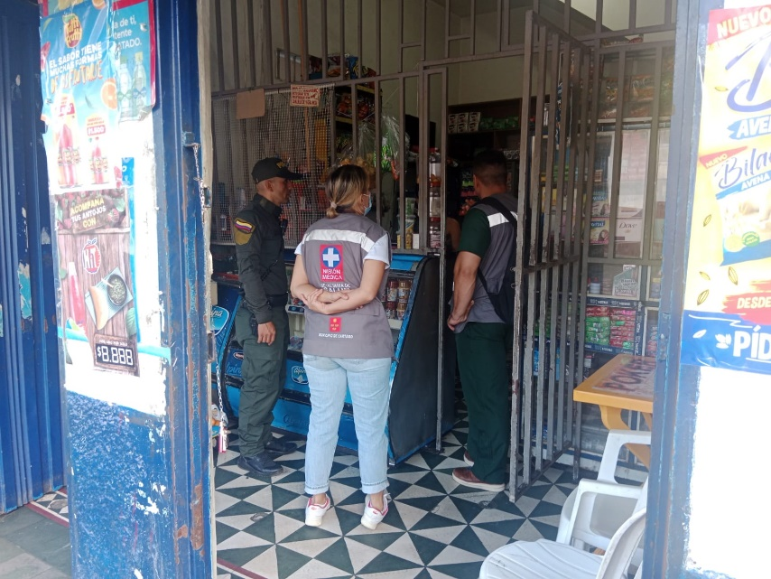
COMPONENTE
ALIMENTOS Y BEBIDAS ALCOHOLICAS
TOMA DE MUESTRAS

Slide 22
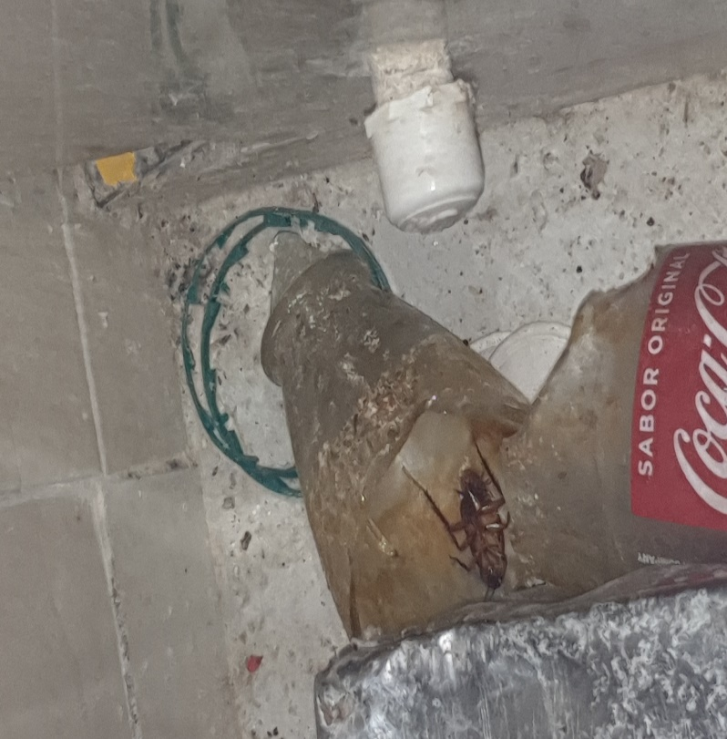
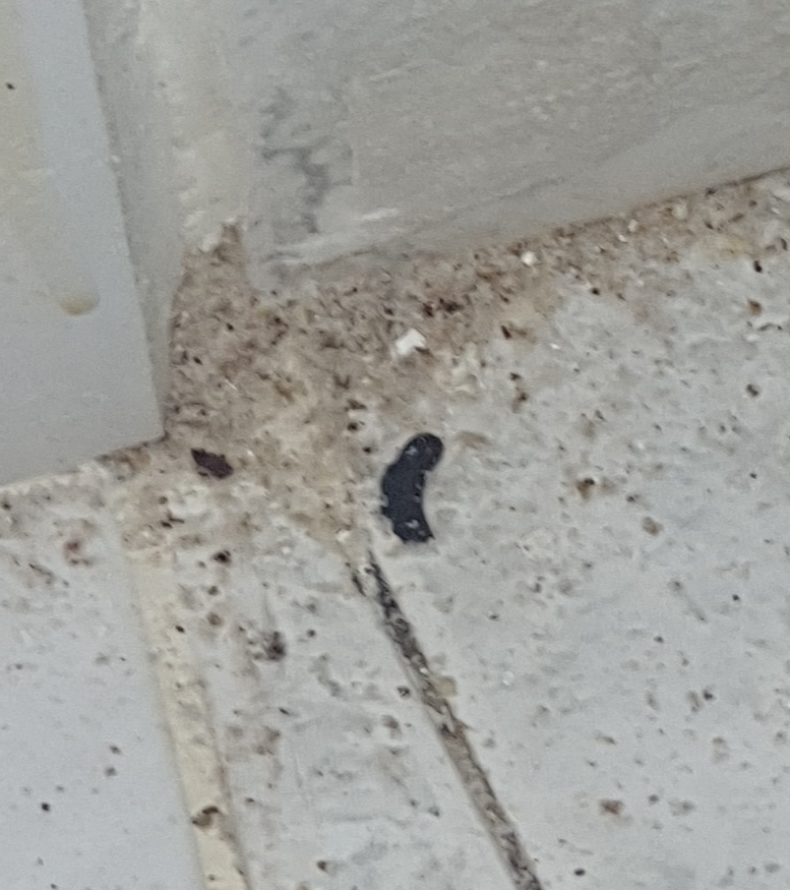
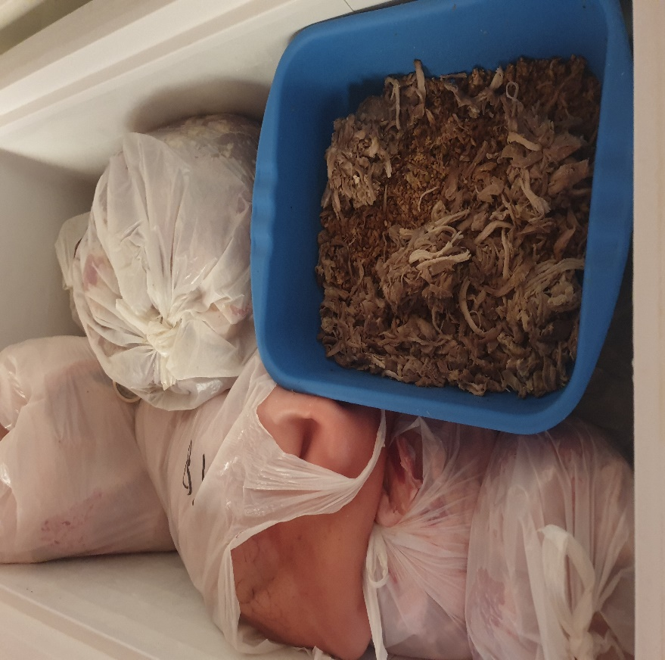
APLICACIÓN DE MEDIDAS SANITARIAS
Se han aplicado 4 medidas sanitarias como suspensión temporal total de establecimientos que expenden alimentos, por presentarse 2 intoxicaciones.

Slide 23
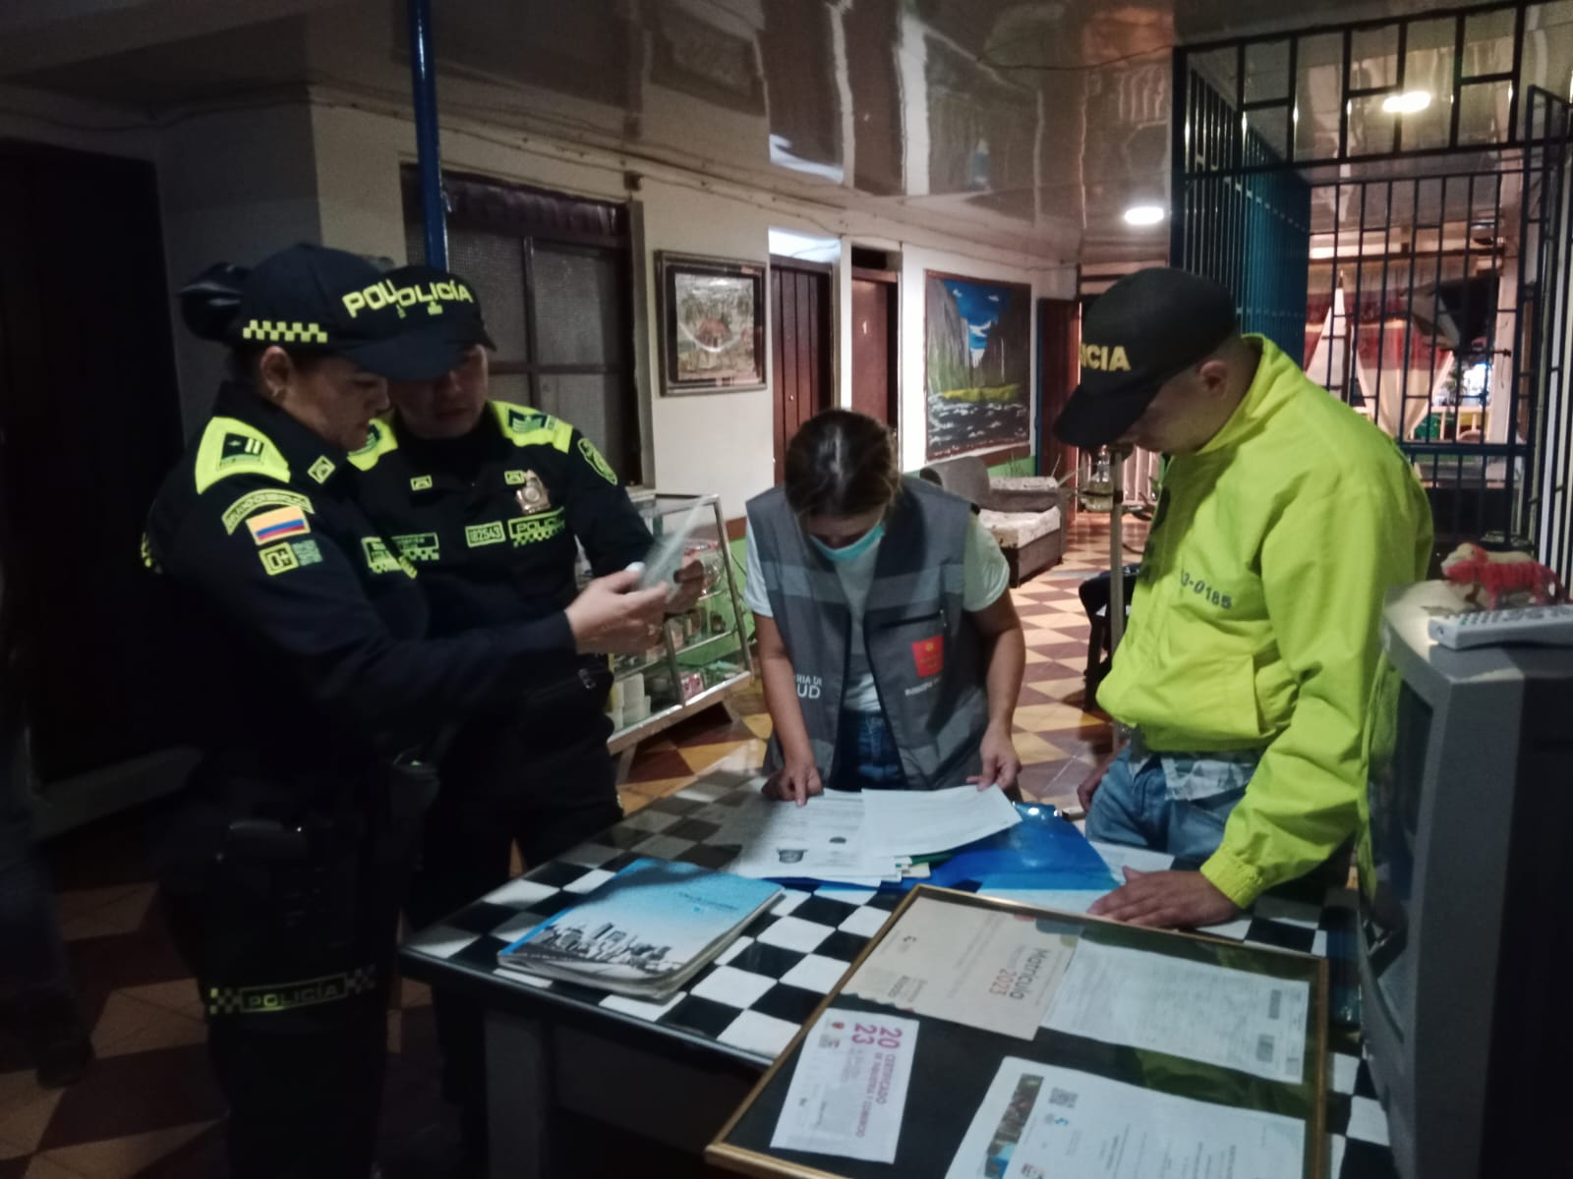
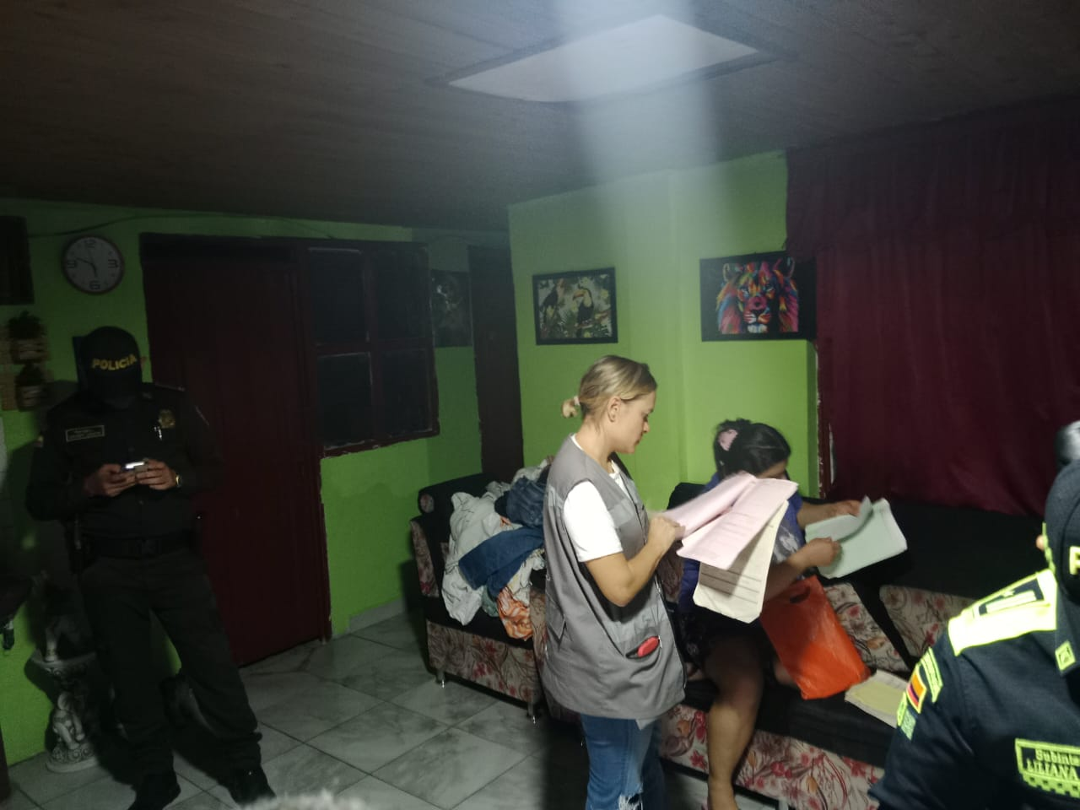
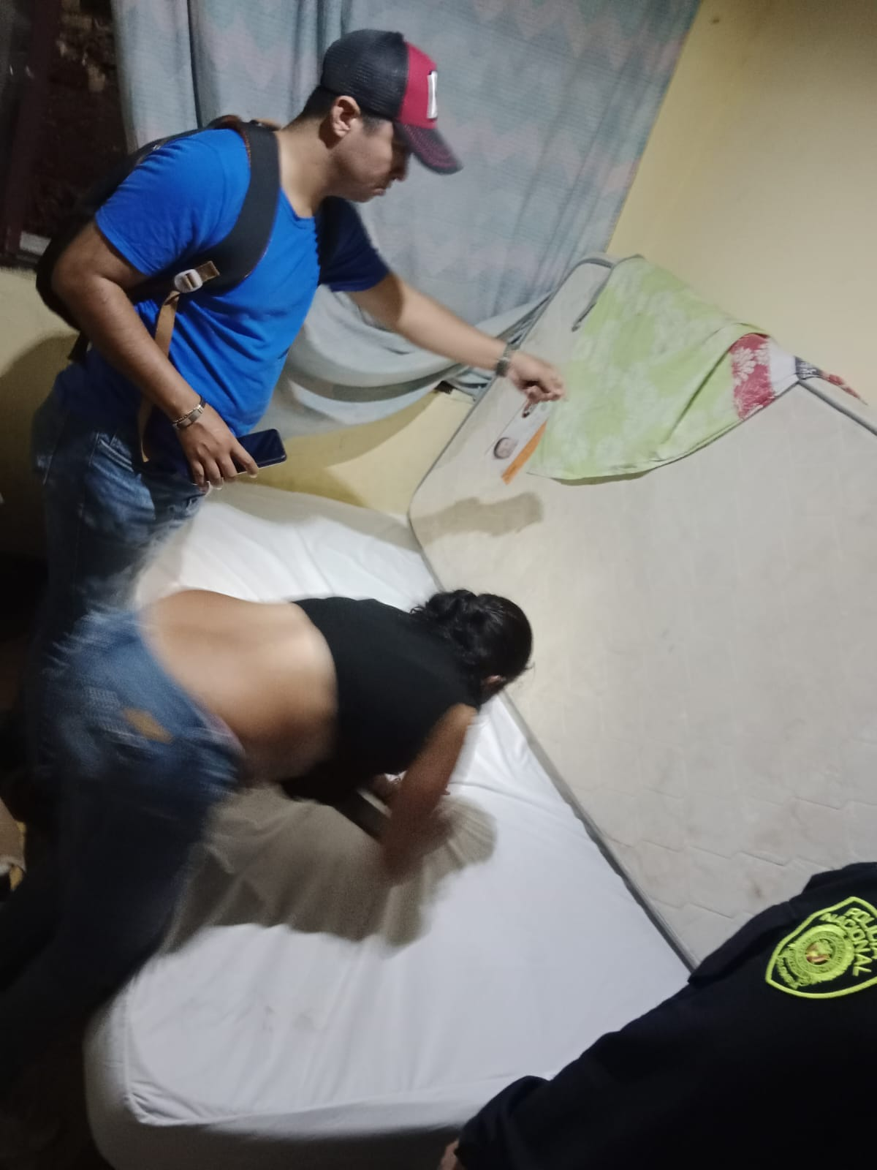
INSPECCIÓN, VIGILANCIA Y CONTROL RESIDENCIAS Y HOTELES

Slide 24
Acciones en Salud Mental
Campaña Promoción del autocuidado para la prevención del suicidio y socialización línea de salud mental
Los sitios que logramos impactar con esta campaña son:
I.E. Zaragoza
I.E. María Auxiliadora
I.E. Académico
Fundación Teresita Cárdenas
Contamos con la participación activa de 705 asistentes

Slide 25
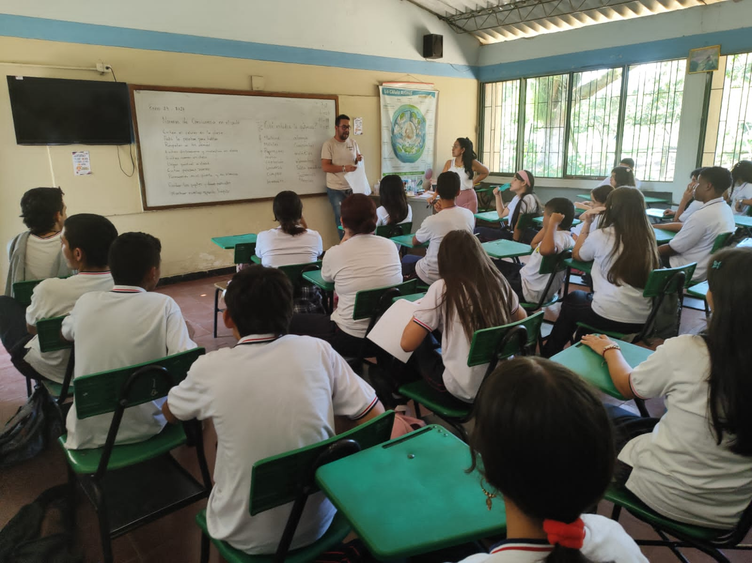
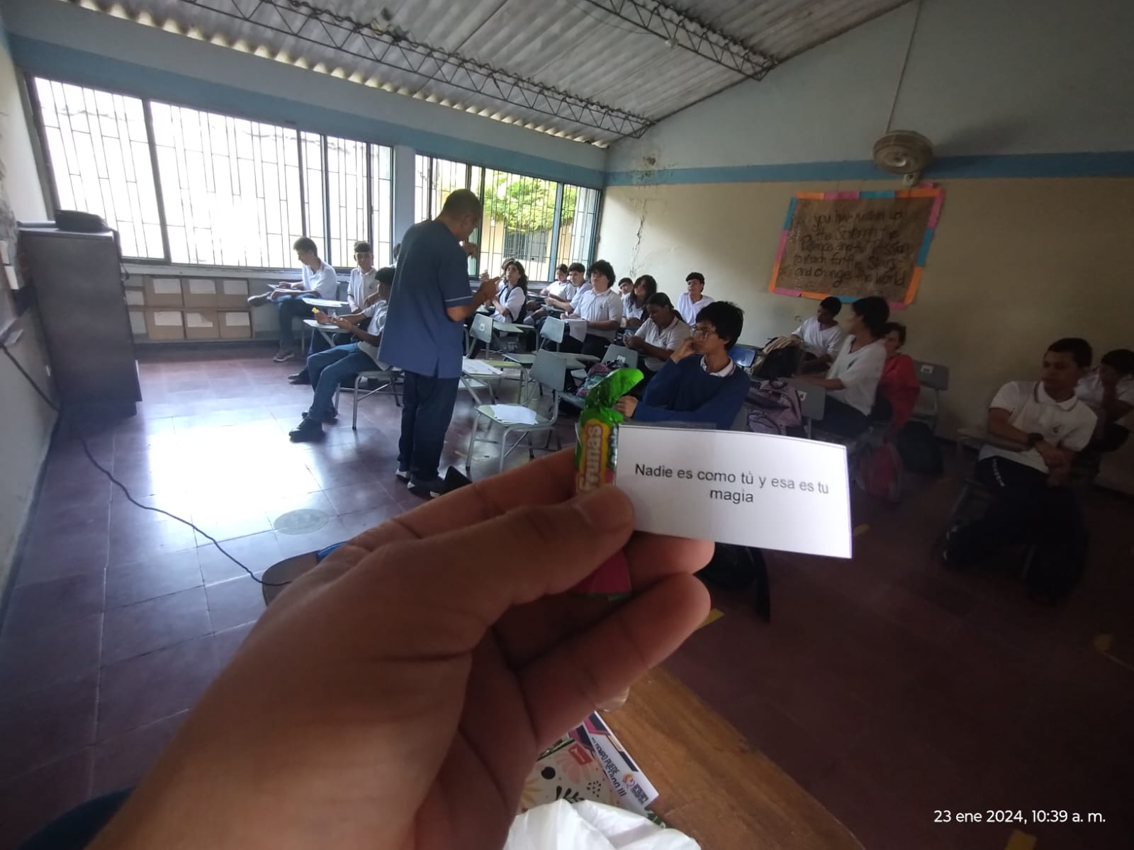


I.E. Zaragoza
I.E. María Auxiliadora

Slide 26


I.E. Académico

Slide 27
Prevención Consumo de SPA
Campaña: Promoción de hábitos sanos para prevenir el consumo de SPA, tabaco, cigarrillos electrónicos y vapeo
Los sitios que logramos impactar con esta campaña son:
I.E. Indalecio Penilla Sede principal
I.E. Ciudad Cartago
I.E. Ramón Martínez Benítez
I.E. Manuel Quintero Penilla
I.E. Juan XXIII
Contamos con la participación activa de 574 asistentes

Slide 28



Institución Educativa Indalecio Penilla – Escuela de Padres
Institución Educativa Indalecio Penilla - Estudiante

Slide 29


Institución Educativa Ciudad Cartago

Slide 30
Ruta de atención
Campaña Sana Convivencia, Prevención de violencias y socialización ruta de atención
Los sitios que logramos impactar con esta campaña son:
I.E. Antonio Holguín Garcés
I.E. Sor María Juliana
I.E. Gabo
I.E. Manuel Quintero Penilla
Contamos con la participación activa de 620 asistentes

Slide 31
Redes Digitales
Campaña. Prevención de riesgos digitales y manejo de redes sociales
Los sitios que logramos impactar con esta campaña son:
I.E. Gabo
I.E. Lázaro de Gardea
I.E. Alfonso López Pumarejo
Contamos con la participación activa de 329 asistentes
TOTAL POBLACIÓN IMPACTADA CON LAS CAMPAÑAS REALIZADAS | 2228

Slide 32


Socialización y pegatón afiche Línea 106 Tele amigos

Slide 33


Línea Escucha
315 490 49 23
Línea de Apoyo Psicosocial
24 horas

Slide 34

SERVICIO DE ATENCIÓN A LA COMUNIDAD
SAC

Slide 35

OBJETIVO
Gestionar y tramitar las solicitudes de los usuarios en salud del municipio de Cartago Valle del Cauca, dando cumplimiento a lo establecido por la normatividad vigente.

Slide 36


ALCANCE
Inicia la recepción de la solicitud por parte del usuario en salud, contemplando su correcto trámite y gestión hasta el seguimiento de su oportuno cierre a satisfacción dentro de lo establecido por la normatividad vigente.

Slide 37
 | TIPO DE ATENCIÓN | CANTIDAD
1. | Asesoría Acciones de Tutela | 86
2. | Asesoría Incidentes de Desacato | 41
3. | Impugnación de Sentencias de Acciones de Tutela | 0
4. | Contestación de Acciones de Tutela | 3
5. | Contestación de Vinculaciones de Acciones de Tutela | 94
6. | Contestación Incidentes de Desacato | 0
7. | Contestación Derechos De Petición Traslados Por Competencia | 20
8. | Contestación Requerimientos de Juzgados | 0
9. | Asesoría Derechos de Petición | 8
10. | Contestación Derechos de Petición | 8
11. | Recepción de PQRS EPS e IPS del municipio y Salud Pública | 407
12. | Información temas de salud (EPS donde está afiliado, procedimientos ante EPS e IPS, Traslado de EPS, entre otros) | 454
13. | Expedición de Licencias de Inhumación | 363
14. | Consulta población Victimas del Conflicto Armado | 18
15. | Consulta Discapacidad | 1
16. | Solicitud Citas Médicas | 5
17. | Afiliados Fallecidos | 511
 | TOTAL POBLACIÓN IMPACTADA | 2019
INFORME DE GESTIÓN DE 01 ENERO 2024 A 31 DE MAYO DE 2024
SAC (SERVICIO DE ATENCIÓN A LA COMUNIDAD)
TOTAL POBLACIÓN IMPACTADA | 2019

Slide 38
Tipo | (Todas)
Cuenta de EPS PQRS | MES
EPS PQRS | 1 | 2 | 3 | 4 | 5 | Total general
ASMESALUD EPS-S |  |  | 1 |  |  | 1
ASMET SALUD EPS-S |  |  |  | 1 |  | 1
CLINICA NUEVA |  | 2 |  |  |  | 2
COMPENSAR EPS |  | 1 | 1 | 1 |  | 3
COOSALUD | 28 | 54 | 20 | 65 | 71 | 238
COOSALUD EPSS |  |  |  |  | 1 | 1
FAMISANAR EPS | 3 | 2 | 2 |  | 1 | 8
IPS COMFANDI | 1 |  |  |  |  | 1
NUEVA EPS | 17 | 17 | 16 | 16 | 19 | 85
otra | 3 | 3 | 2 | 5 | 4 | 17
otro | 4 |  |  |  |  | 4
PRESENCIA DE RATAS |  |  |  |  | 1 | 1
SALUD TOTAL |  |  |  | 1 |  | 1
SANIDAD MILITAR |  |  | 1 |  |  | 1
SANITAS | 14 | 6 | 4 | 5 | 7 | 36
SANITAS EPS | 1 |  | 1 |  |  | 2
SEGUROS BOLIVAR |  | 1 |  |  |  | 1
Seguros del Estado | 1 |  |  |  |  | 1
servicio occidental de salud eps sos | 1 | 1 |  | 1 |  | 3
SOS | 6 | 15 | 3 | 9 | 13 | 46
SURAMERICANA | 1 |  |  |  |  | 1
Total general | 80 | 102 | 51 | 104 | 117 | 454
PQRS POR EPS-S:
01 ENERO 2024 A 31 DE MAYO 2024

Slide 39
PQRS POR EPS-S:
01 ENERO 2024 A 31 DE MAYO 2024
Fuente: Sistema De Información De Salud Pública SISAP 19 DE JUNIO DE 2024

Slide 40
ASEGURAMIENTO
Se garantiza el aseguramiento al SGSSS – Sistema General de Seguridad Social en Salud y el acceso a los Servicios de Salud mediante la afiliación al Régimen Subsidiado de la población pobre y vulnerable del municipio de Cartago Valle
POBLACIÓN | 31 DE MAYO DE 2024
Proyección población DANE | 143.249
Población afiliada al SGSSS en el Municipio | 141.495
El municipio de Cartago Valle se encuentra en la actualidad con una cobertura en aseguramiento del 98.78% certificada por el Ministerio de Salud y Protección Social, esta cobertura es conforme a las bases de datos de la población afiliada que se envían periódicamente al Ministerio de Salud y Protección Social.

Slide 41

Oficina aseguramiento
Desde la oficina de Aseguramiento de la Secretaría de Salud y Protección Social en el periodo del 01 de enero al 31 de mayo de 2024 se brindó atención a 274 ciudadanos en temas relacionados con el aseguramiento en salud el ánimo de promover el aseguramiento en el Municipio.
Se han realizado 257 afiliaciones en régimen subsidiado a través del Sistema de Afiliación Transaccional, adicionalmente se brinda asesoría a la ciudadanía en general para que realicen sus novedades (traslados, portabilidades, movilidades, entre otros) a través del portal "Mi Seguridad Social".

Slide 42
DISTRIBUCIÓN ASEGURAMIENTO
RÉGIMEN | NÚMERO DE USUARIOS | PORCENTAJE
RÉGIMEN CONTRIBUTIVO | 73.683 | 51.43%
RÉGIMEN SUBSIDIADO | 64.985 | 45.36%
RÉGIMEN EXCEPCIÓN & ESPECIALES | 2.827 | 1.97%
POBLACION ASEGURADA | 143.249

Slide 43
DISTRIBUCIÓN DE USUARIOS POR EAPB
Entidades Administradoras de Planes de Beneficio
EPS RÉGIMEN SUBSIDIADO | NÚMERO DE USUARIOS
SALUD TOTAL | 120
SANITAS | 5.177
COMPESAR | 1.293
FAMISANAR | 1.140
SOS | 8.608
NUEVA EPS | 14.663
COOSALUD | 33.984
TOTAL | 64.985

Slide 44

Aseguramiento a población migrante Venezolana
PERSONAS AFILIADAS
40
Desde la oficina de Aseguramiento de la Secretaría de Salud y Protección Social, se realizó jornada especial para la afiliación al régimen subsidiado a migrantes regulares, con el ánimo de promover el aseguramiento en el Municipio

Slide 45



Gestión realizada por la Secretaría de Salud
Desde la Secretaria de Salud municipal se han visitado un gran numero de EPS que operan en nuestra ciudad, así como instituciones de orden Departamental, con el fin de trasmitir sugerencias de los usuarios y conocer de primera mano las oportunidades de mejora de estas instituciones y que con ello podamos garantizar los mejores servicios en salud para nuestros ciudadanos.

Slide 46

PIC
PLAN DE INTERVENCIONES COLECTIVAS
Es un plan de beneficios compuesto por intervenciones de promoción de la salud y gestión del riesgo, las cuales se enmarcan en las estrategias definidas en el Plan Territorial de Salud (PTS), y buscan impactar positivamente los determinantes sociales de la salud y alcanzar los resultados definidos en el PTS

Slide 47





ACTIVIDADES EJECUTADAS DEL PIC

Slide 48





Slide 49

PRÓXIMAS ACTIVIDADES SEC SALUD

Slide 50


TOMA DEL CENTRO DE CARTAGO SEC SALUD Y LA UES VALLE JUEVES 4 DE JULIO
RECORRIDO ENTRE LA CRA 3 Y LA CRA 7 Y LA CALLE 10 Y 14 CENTRO DEL PARQUE BOLIVAR.
CONTROL DE SUMIDEROS
INSPECCIÓN DE RESERVORIOS (CASAS, LOCALES)
CHARLAS PEDAGOGICAS A TRANSEÚNTES Y PERSONAS QUE SE MOVILICEN EN SUS VEHICULOS

Slide 51
MUCHAS GRACIAS !!!

